Slide 1
marcar

Slide 2


Slide 3
gritar

Slide 4
asentir

Slide 5
algo

Slide 6
llanta

Slide 7
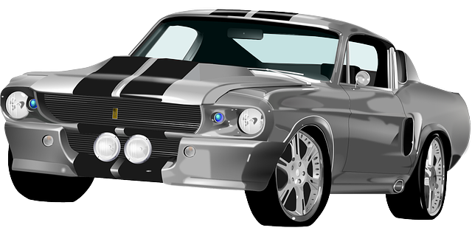

Slide 8
envidiarle

Slide 9
mirar

Slide 10


Slide 11
revoloteaba

Slide 12
ver

Slide 13


Slide 14
suelto

Slide 15


Slide 16
árbol

Slide 17
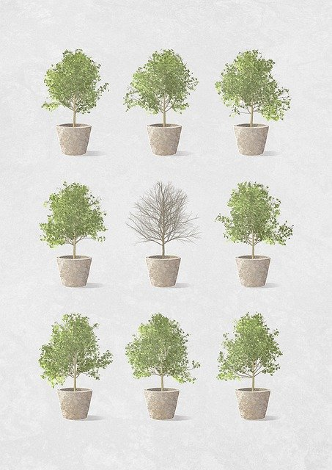

Slide 18
inclinar

Slide 19
erguir

Slide 20
dejar

Slide 21
olvida

Slide 22
rescatar

Slide 23
pronunciar

Slide 24
culminar

Slide 25
vivir

Slide 26


Slide 27
quisiera

Slide 28
extraer

Slide 29


Slide 30
prestar

Slide 31


Slide 32
ciego

Slide 33
interponer

Slide 34
cesar

Slide 35
abrir

Slide 36
desparecen

Slide 37
ahogar

Slide 38
importuno

Slide 39
miro

Slide 40
rompe

Slide 41
cuelga

Slide 42
perder

Slide 43


Slide 44
supo

Slide 45
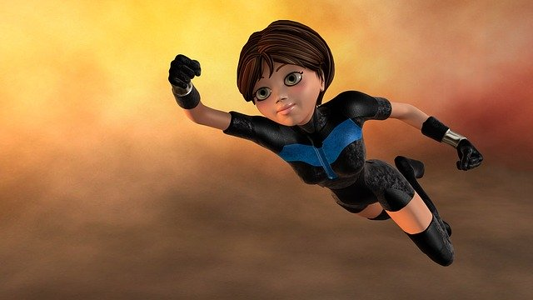

Slide 46
ascender

Slide 47
saqué

Slide 48
alzar

Slide 49
alzaron

Slide 50
estar

Slide 51
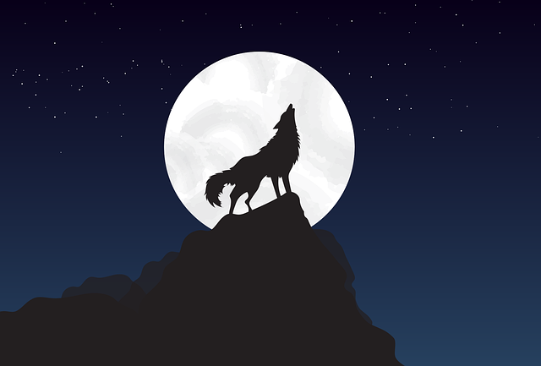

Slide 52
istmo

Slide 53
colgar

Slide 54
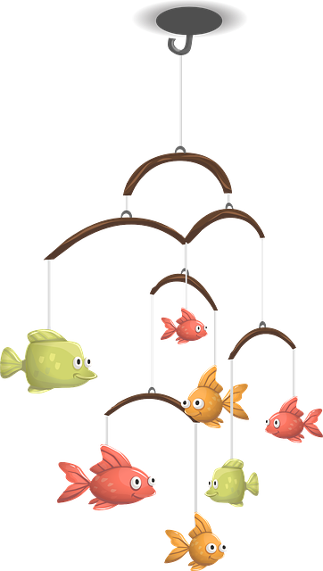

Slide 55
amanecer

Slide 56
vilipendiar

Slide 57
evocar

Slide 58
negó

Slide 59
lloró

Slide 60
agradar

Slide 61


Slide 62
soler

Slide 63


Slide 64
divinizar

Slide 65
brío

Slide 66
caracterizar

Slide 67
exhalar

Slide 68
esfaena

Slide 69
asidero

Slide 70
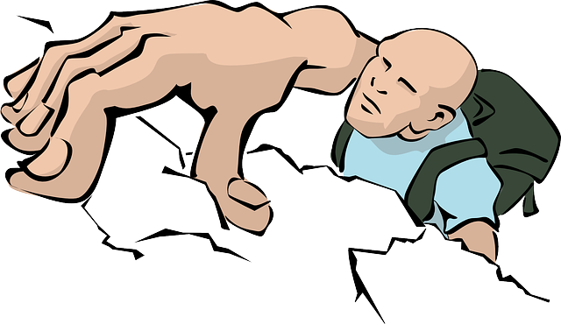

Slide 71
festejar

Slide 72
yace

Slide 73
traemos

Slide 74
enloquecerlo

Slide 75
lamer

Slide 76
disípase

Slide 77
dame

Slide 78
corresponder

Slide 79
casaca

Slide 80
indigno

Slide 81
consiguió

Slide 82
procurar

Slide 83
prenta

Slide 84
concentrar

Slide 85


Slide 86
nace

Slide 87
sepultarte

Slide 88
toma

Slide 89


Slide 90
infecundo

Slide 91
comer

Slide 92
clavar

Slide 93


Slide 94
incorporar

Slide 95
trinar

Slide 96
prender

Slide 97


Slide 98
llevar

Slide 99
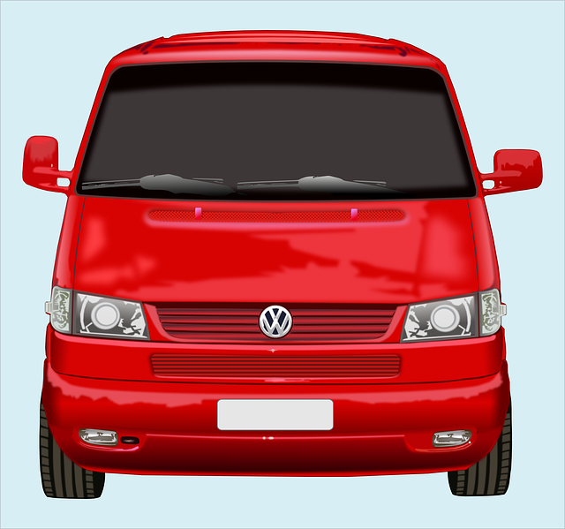

Slide 100
celar

Slide 101


Slide 102
palabrotas

Slide 103
ausentar

Slide 104
salvar

Slide 105
gravitar

Slide 106
espero

Slide 107
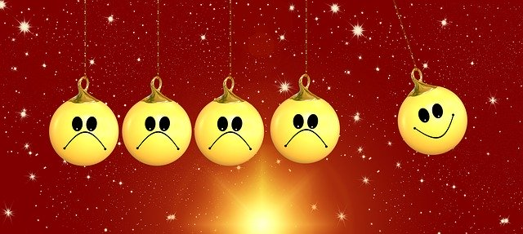

Slide 108
maestro

Slide 109
desesperar

Slide 110


Slide 111
devuélvele

Slide 112
usurpar

Slide 113
estruendo

Slide 114
ayudar

Slide 116
manchar

Slide 117
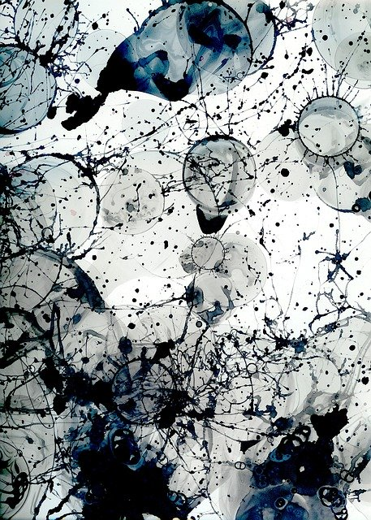

Slide 118
dilatar

Slide 119
tentar

Slide 120
pervertir

